Slide 1
Contracted Phrases１

Slide 2
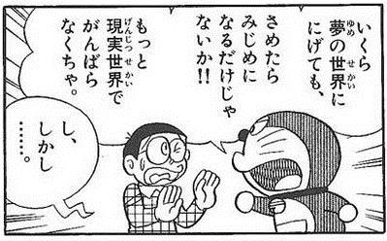

Slide 3
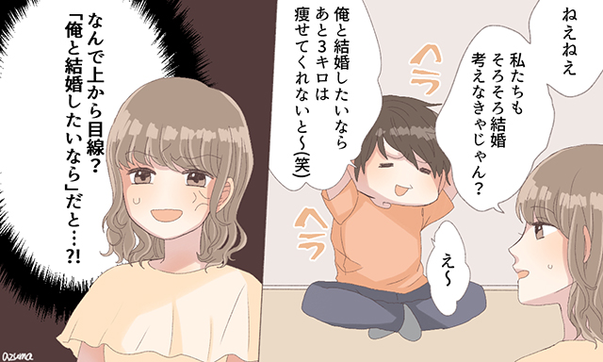

Slide 5
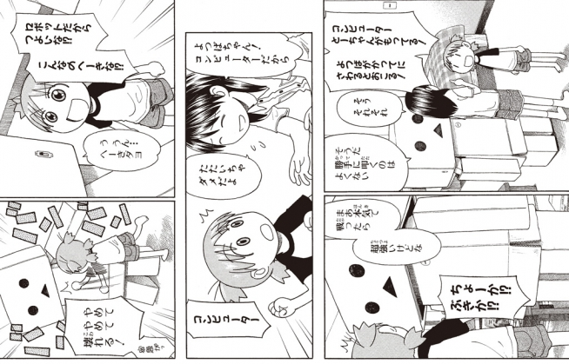

Slide 6
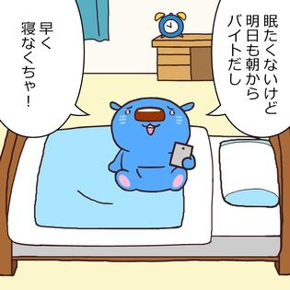

Slide 7
ちゃ／じゃ／きゃ
～ては → ～ちゃ
・食べてはいけません
・勉強しなくてはいけません

Slide 8
ちゃ／じゃ／きゃ
～では → ～じゃ
・泳いではいけません
・学生ではありません

Slide 9
ちゃ／じゃ／きゃ
～なければ → ～きゃ
・勉強しなければいけません
vs
・勉強しなくてはいけません

Slide 10
ちゃ／じゃ
～てしまう →
～でしまう →

Slide 11
リスニング 3:10~
質問
１．男の人は女の人に何をお願いしましたか？
２．最後に男の人にどんなトラブルが
おこりましたか？

Slide 12
Contracted－短縮形（たんしゅくけい）
https://www.youtube.com/watch?v=Z8VvFl7nbVQ
https://www.youtube.com/watch?v=nTr_x30jJ1M
＊最後まで言わないのが特徴です。

Slide 13
MUST の表現
・～なくてはいけません → ～なくては。
・～なければなりません → ～なければ。
・～なきゃなりません → ～なきゃ。
・～ないといけません → ～ないと。

Slide 14
アドバイスするとき
・～たらどうですか → ～たら？⤴
・～すればいいですよ → ～すれば？⤴
・～てはどうですか → ～ては？⤴
～するといいですよ → ～すると ✖

Slide 15
～って
Telling what you heard and think to others.
けんさんは仕事をやめたと聞きました。
→けんさん、仕事やめたって（聞いたよ）。
たけしさんはメアリーと結婚すると言っていました。
→たけしさん、メアリーと結婚するって（言っていた）。

Slide 16
～って
2. When you want to hear more details.
さき：ねえ、ユニバに行こう！
けん：ユニバって？
さき：Universal Studio Japanのこと。来週の水曜はどう？
けん：あぁ、USJか。来週の水曜って、何日？
さき：１０月１０日だよ。

Slide 17
～って
3. About name
さき：あの、これはなんという食べ物ですか？
店員：あぁ、サムゲタンという韓国のスープです。
さき：ねえ、これ、なんていう食べ物？
キム：サムゲタンっていう韓国のスープ。

Slide 18
リスニング 10:10~
質問
１．『土曜スペシャル』はどんな番組ですか。
２．男の人と女の人は結局（けっきょく）
何を見ることにしましたか？

Slide 19
ロールプレイ ＊うわさ話やニュース＊
会話のきりだしかた・・・
・ねえ、知ってる？
・ねえ、聞いた？
・someone から聞いたんですけど…
・大変！！

